Slide 1
前列腺癌骨转移的骨靶向治疗实践

Slide 2
我国前列腺癌发病率增长迅速
预测显示，亚洲和西方发展中国家或地区经年龄调整后的PCa发病率增长将比西方发达国家更为迅速，其中2030年中国老年(≥65岁)PCa发病率较2015年增长75.6%
21.4%
17%
23.4%
75.6%
49.8%
32.5%
45.1%
-17.2%
年龄调整后65岁以上发病率/100000
调查全球老年(≥65岁)PCa发病率。有关癌症发病率和人口统计数据的数据来自世界卫生组织国际癌症研究机构。
选择亚洲和西方国家的8个发展中和发达司法管辖区进行全球比较
前列腺癌发病率变化率
Teoh J, et al. PLoS One. 2019 Oct 24;14(10):e0221775.

Slide 3
我国初诊前列腺癌患者以中晚期为主
根据CSCO指南定义：发现转移时，尚未进行内分泌治疗的晚期前列腺癌，称为转移性激素敏感性前列腺癌（metastatic hormone sensitive prostate cancer，mHSPC）；
由于前列腺癌患者发病早期症状并不明显，导致我国前列腺癌患者确诊时已发展为中晚期,30%-54%的初诊患者存在骨或其他脏器转移,且未进行内分泌治疗。
中国初诊即为mPCa比例高达30%-54%
30%-54%
通过北上广三个中心PC患者临床资料分析，54%的患者确诊时已发生远处转移³
初诊时即为mPC的患者比例(%)
5%-6.9%
2,3
1,4
1. Helgstrand JT, et al. Cancer. 2018 Jul 15;124(14):2931-2938. 2.叶定伟, 等. 中华泌尿外科杂志.2015;36(5):342-345. 3. 中国抗癌协会泌尿男生殖系肿瘤专业委员会. 2018版转移性前列腺癌诊治中国专家共识.中华外科杂志.2018;56(9):646-652. 4. Beebe-Dimmer JL, et al. Cancer Med. 2019 Jun;8(6):3325-3335.

Slide 4
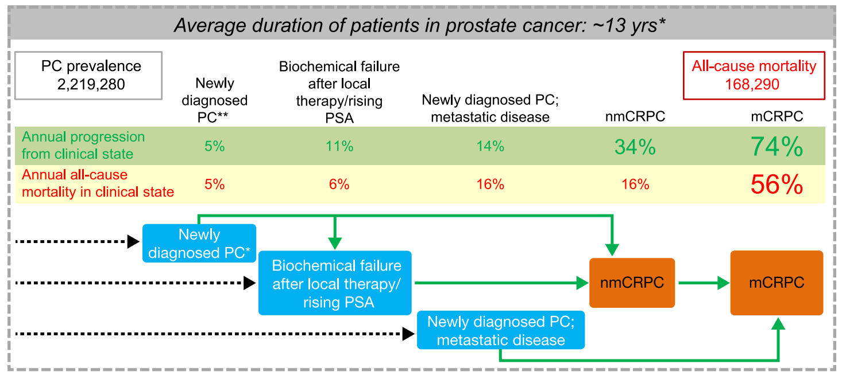
晚期转移性前列腺癌患者预后较差，死亡风险高
国家癌症中心数据显示，2022年我国前列腺癌新发13.42万例，前列腺癌死亡4.75万例，发病率与死亡率居中国男性泌尿生殖系统恶性肿瘤首位¹
mCRPC是前列腺癌进展的终末阶段，具有高度侵袭性、快速进展和预后不良等特征，患者年疾病进展风险达74%，死亡风险达56%²
前列腺癌不同临床状态间的疾病进展情况²
前列腺癌患者数
2,219,280
新诊断PC**
局部治疗后生化复发/PSA升高
全因死亡率
168,290
新诊断转移性
前列腺癌
nmCRPC
mCRPC
年疾病进展风险
全因死亡风险
新诊断PC*
局部治疗后生化复发/PSA升高
新诊断转移性PC
PC：前列腺癌；nmCRPC：非转移性去势抵抗性前列腺癌；mCRPC：转移性去势抵抗性前列腺癌；PSA：前列腺特异性抗原
*基于局限性、局部进展性和转移性前列腺癌确诊患者的加权平均值； **指局限性或局部进展性疾病
2022年中国恶性肿瘤流行情况分析[J].中华肿瘤杂志,2024,46(3):221-231.2.
Scher HI, et al. PLoS One. 2015 Oct 13;10(10):e0139440.

Slide 5
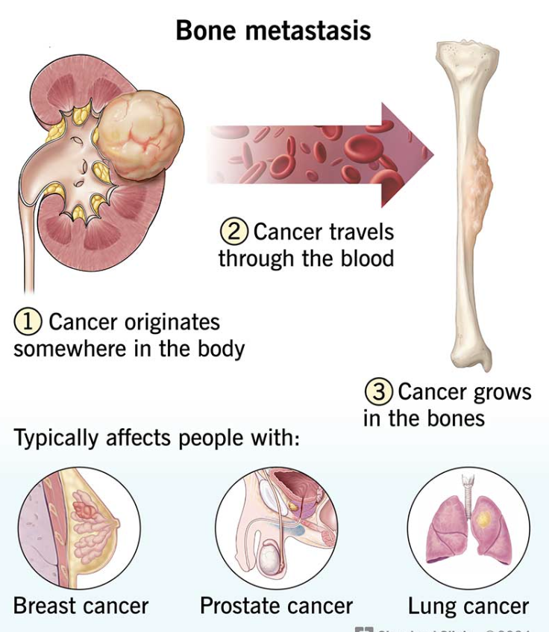
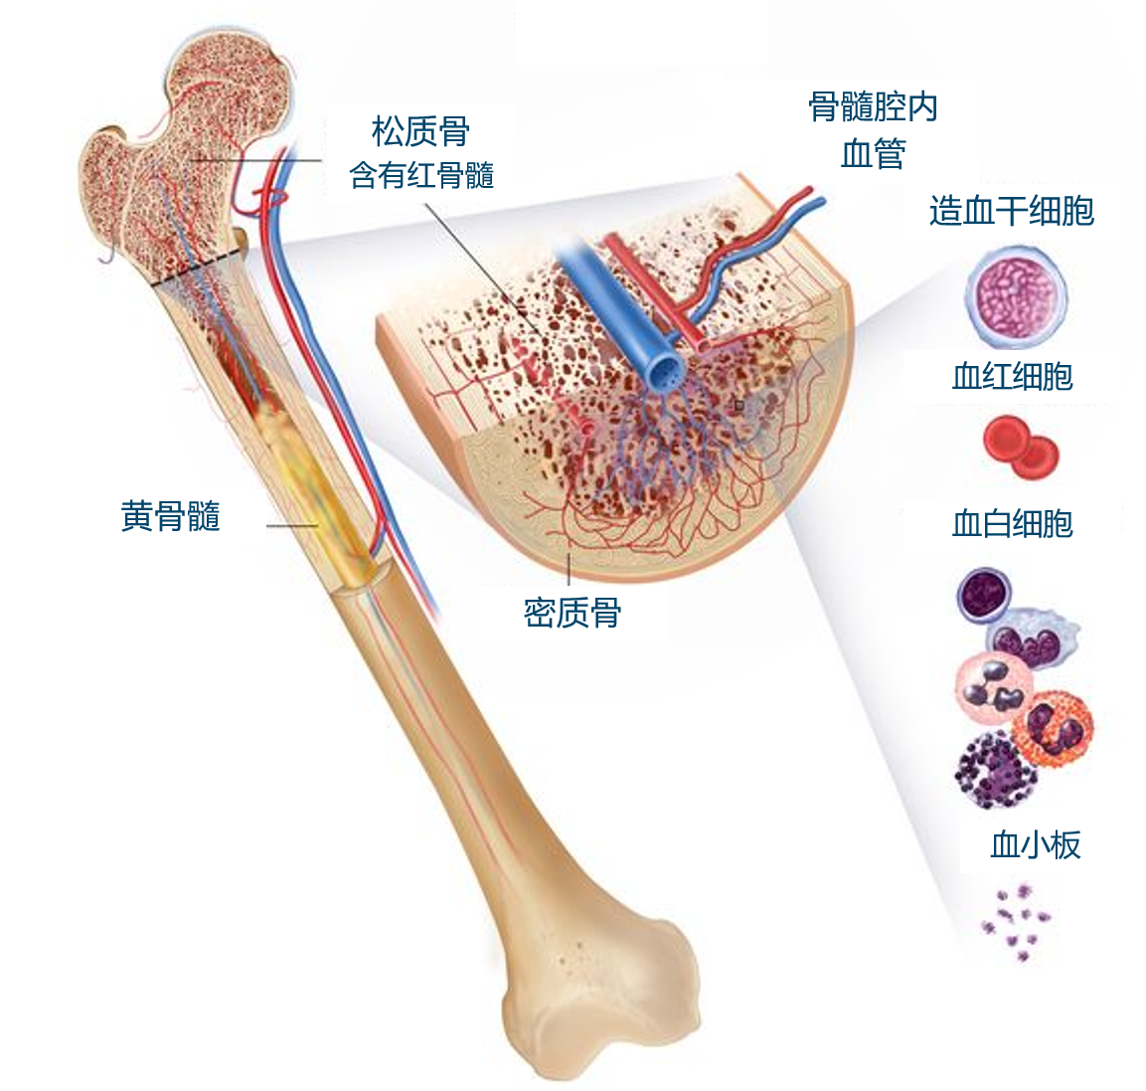
骨转移是晚期前列腺癌常见的转移部位
mCRPC患者发生骨转移的概率达到90%
鉴于前列腺癌的侵袭性及mCRPC阶段的严重后果，早期筛查和精准的分子检测对于控制疾病、减缓其进展至晚期具有重要意义
嗜骨癌：原发肿瘤具有器官特异性转移特性
1889年，Stephen Paget “种子与土壤”假说
癌细胞的特性与特定器官微环境之间的相互作用
决定了细胞生长的选择性优势
决定是否成功转移的因素
细胞生存能力；无性繁殖扩大；招募血液供应能力；解剖学因素，如原发肿瘤的血流模式和癌细胞对特定组织的归巢能力归巢到特定器官可能是受趋化因子和粘附分子的调控趋化因子和粘附分子由靶器官与肿瘤细胞中表达适当的反受体结合而产生

Slide 6









发病机制学说：骨代谢动态不平衡
过量RANK Ligand 激活破骨细胞样巨细胞 导致溶骨增加
病理性过量 RANKL
肿瘤直接分泌：
骨巨细胞瘤
骨髓瘤 等
刺激成骨细胞分泌：
内分泌
感染
骨病
骨转移瘤
骨髓瘤 等
RANK
RANK
RANK Ligand
RANK Ligand
Osteoclast precursors
Activated osteoclast precursor
Activated giant cell
Osteoclast
Stromal cells
Fusion

Slide 7
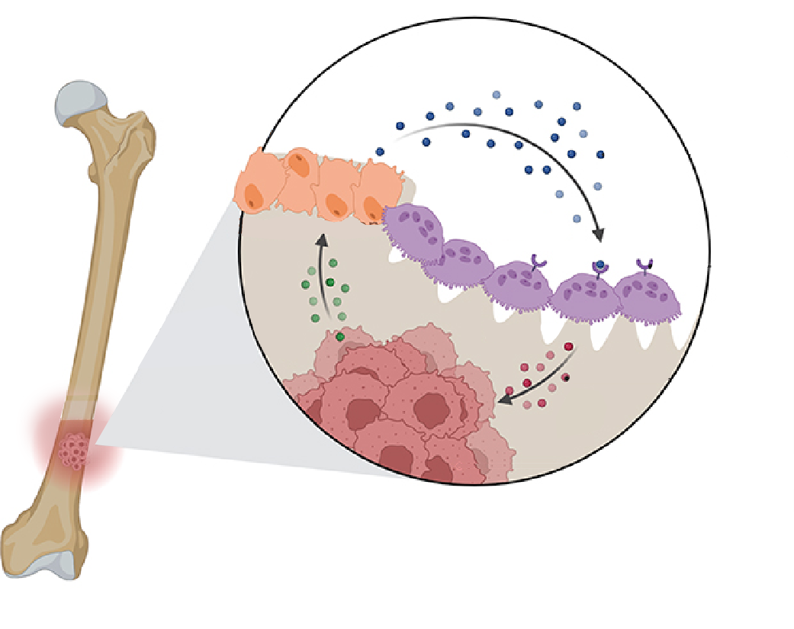
“RANKL恶性循环”—— 导致骨转移不断恶化、更加难治的根源
“RANKL恶性循环”驱动骨转移灶不断增殖
先“破”后“成”
RANKL
成骨之前先溶骨
溶骨为成骨提供必要的空间、营养物质及钙离子¹⁻²
前列腺骨转移患者中骨吸收标记物，明显高于没有发生骨转移的患者,说明患者体内溶骨和成骨过程同样活跃¹
②
成骨细胞
地舒单抗
③
“RANKL恶性循环”
① 肿瘤激活成骨细胞
肿瘤释放细胞因子激活成骨细胞
② 成骨细胞分泌大量RANKL
被肿瘤激活的成骨细胞产生大量RANKL
③ RANKL激活破骨细胞
RANKL促进破骨细胞前体成熟、促进破骨细胞活化
④ 破骨细胞促进骨转移灶增殖、骨破坏
1）破骨细胞直接释放细胞因子促进骨转移灶增殖³
2）破骨细胞侵蚀骨质，导致骨破坏、进一步释放细胞因子、
钙离子等进一步促进骨转移灶增殖⁴
①
破骨细胞
肿瘤细胞
④
“RANKL恶性循环”*：RANKL、成骨细胞、肿瘤细胞与破骨细胞之间形成了骨质破坏的恶性循环，导致骨转移不断恶化
汤昊.前列腺癌骨转移研究进展[J].中华男科学杂志, 2010(4):4.DOI:CNKI:SUN:NKXB.0.2010-04-022.
Smith MR. Cancer Treat Rev. 2006;32 Suppl 1：23-6.
Charles, Julia F., and Antonios O. Aliprantis. Trends in molecular medicine 20.8 (2014): 449-459.
Tae, Jong Hyun, and In Ho Chang. Investigative and Clinical Urology 64.3 (2023): 219.

Slide 8
骨转移的伴发症状与骨相关事件
常见伴发症状
四大经典“骨相关事件”
高钙血症
疼痛
行动受限
病理性骨折
脊髓压迫
骨放疗
骨手术的干预
高钙血症、疼痛和行动受限是骨转移常见的伴发症状，这些症状虽与骨转移不直接相关，但其主管因素众多，导致难以进行客观评估。
病理性骨折和脊髓压迫是骨转移恶化的标志，属于骨并发症，它们与骨转移的关联性较强，可以进行客观评估。
骨放疗和骨手术是针对骨转移的干预措施，分别属于骨并发症和骨病发症的干预，同样与骨转移有强烈的关联性，便于客观评估。
骨相关事件的临床意义
骨相关事件，包括病理性骨折、脊髓压迫、骨放疗和骨手术，是评估骨转移严重程度和治疗效果的重要临床指标。

Slide 9
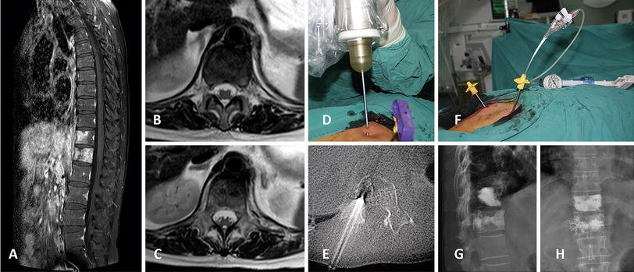
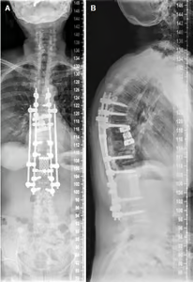
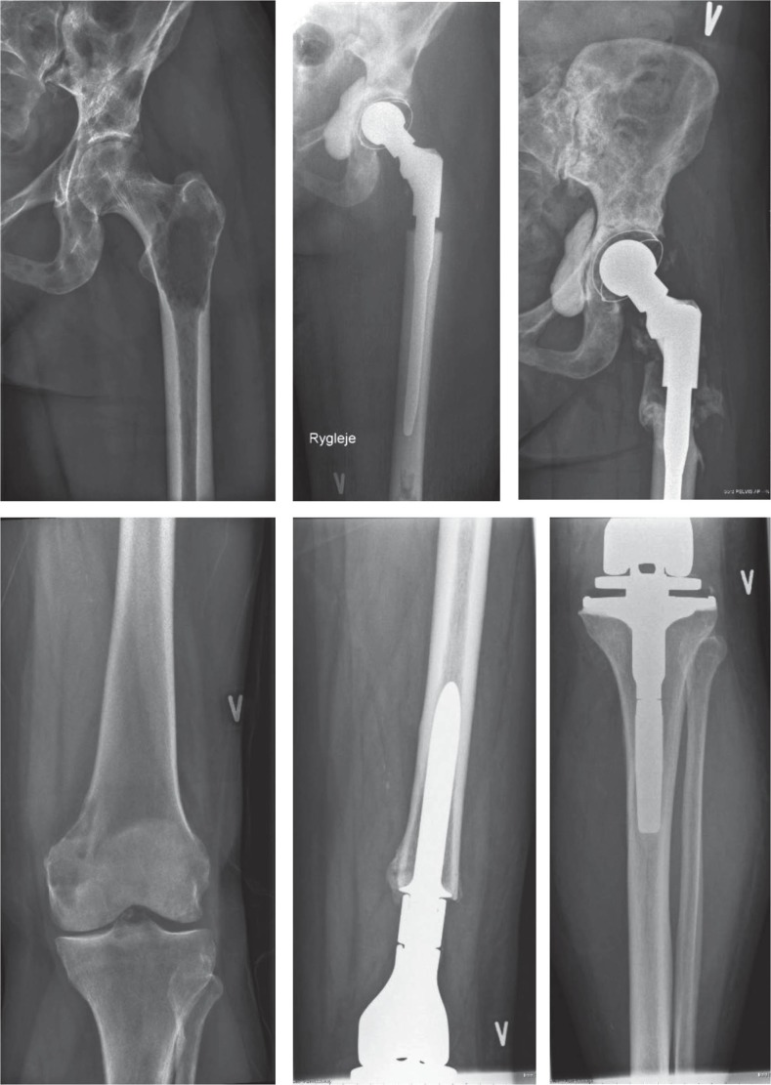
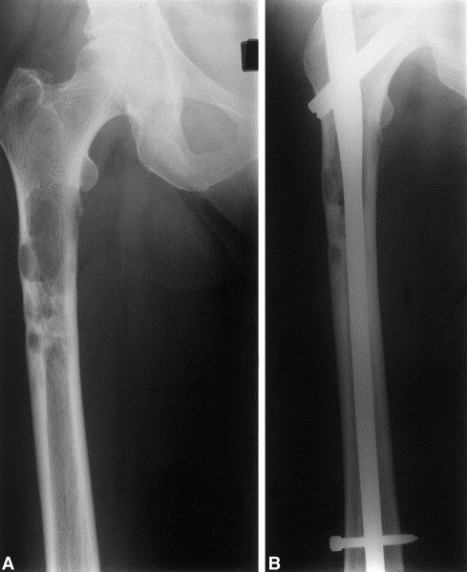
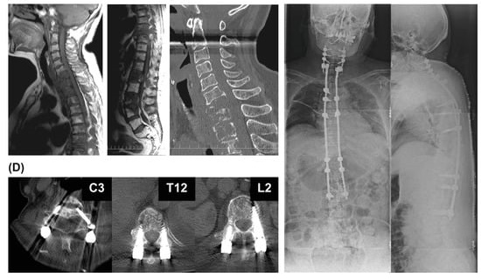
骨相关事件严重降低了患者生活质量
骨转移一旦恶化，患者常需要通过骨手术、额外的放疗等进行干预¹⁻⁵，治疗成本高、效果个体差异大，患者被迫面临长期痛苦
骨转移导致的骨科手术
- 脊椎转移-
- 股骨转移 -
股骨头置换 & 股骨髓内固定
椎板减压内固定术等
Nakanishi, Kazuo, et al. Medicina 58.3 (2022): 358.
Chen, Keng, et al. European Spine Journal 26 (2017): 1893-1901.
Adler, Daniel, Wojciech Pepke, and Michael Akbar. J Cancer Metastasis Treat 2019 (2019).
Sørensen, Michala S., et al. Acta Orthopaedica 84.3 (2013): 301-306.
Samsani, S. R., et al. European Journal of Surgical Oncology (EJSO) 30.9 (2004): 993-997.

Slide 10
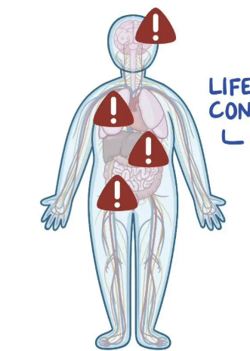


前列腺癌骨转移的检查
由于患者骨质代谢紊乱，可能出现高钙血症、碱性磷酸酶升高等血液学指标异常，若不及时处理，严重者甚至出现全身器官功能衰竭
确诊骨转移后首次出现SREs时间：
10~16个月
放射性核素显像BS的应用
放射性核素显像BS，也称为骨扫描，利用放射性示踪剂来检测骨骼中的异常代谢活动，对于早期发现骨转移病灶具有较高的灵敏度。
X射线在骨转移诊断中的作用
前列腺癌骨转移可导致骨相关事件（SREs），患者在诊断为有骨转移的mCRPC后中位10-16个月出现首次SREs
X射线是诊断骨转移的常用方法，尤其适用于检测骨质破坏和骨骼结构的改变，但其对早期骨转移的敏感性较低。
CT、MRI和PET-CT也有检查价值

Slide 11
前列腺癌骨转移的诊疗目标
肿瘤系统治疗
消除肿瘤细胞
消除肿瘤释放细胞因子
消除病理性增多的RANKL
消除破骨细胞活性
停止骨破坏
骨修复（成骨）出现
骨靶向药物治疗
仅影响骨代谢
杀灭异常活性破骨细胞
停止、降低溶骨
停止营造肿瘤骨内生长空间
打断骨破坏的 恶性循环
中和过多病理性RANKL
骨修复（成骨）出现
目前已上市的骨靶向药物作用位点主要针对骨重建过程，包括双膦酸盐类和安加维®地舒单抗¹
双膦酸盐通过两个膦酸基团与羟基磷灰石中钙离子螯合，结合在骨吸收活跃处的骨基质中，从而干扰破骨细胞的附着，减少破骨细胞数目，保护甚至刺激骨重建，达到抑制骨吸收的作用²
地舒单抗可以特异性靶向核因子κB 受体活化因子配体( RANKL) ，抑制破骨细胞活化和发展，减少骨吸收³
1Mechanisms, Diagnosis and Treatment of Bone Metastases.
2 双膦酸盐的药学特点与临床应用.2023
3 RANKL/RANK通路及其靶向药物地诺单抗在骨科疾病中的应用.2022

Slide 12
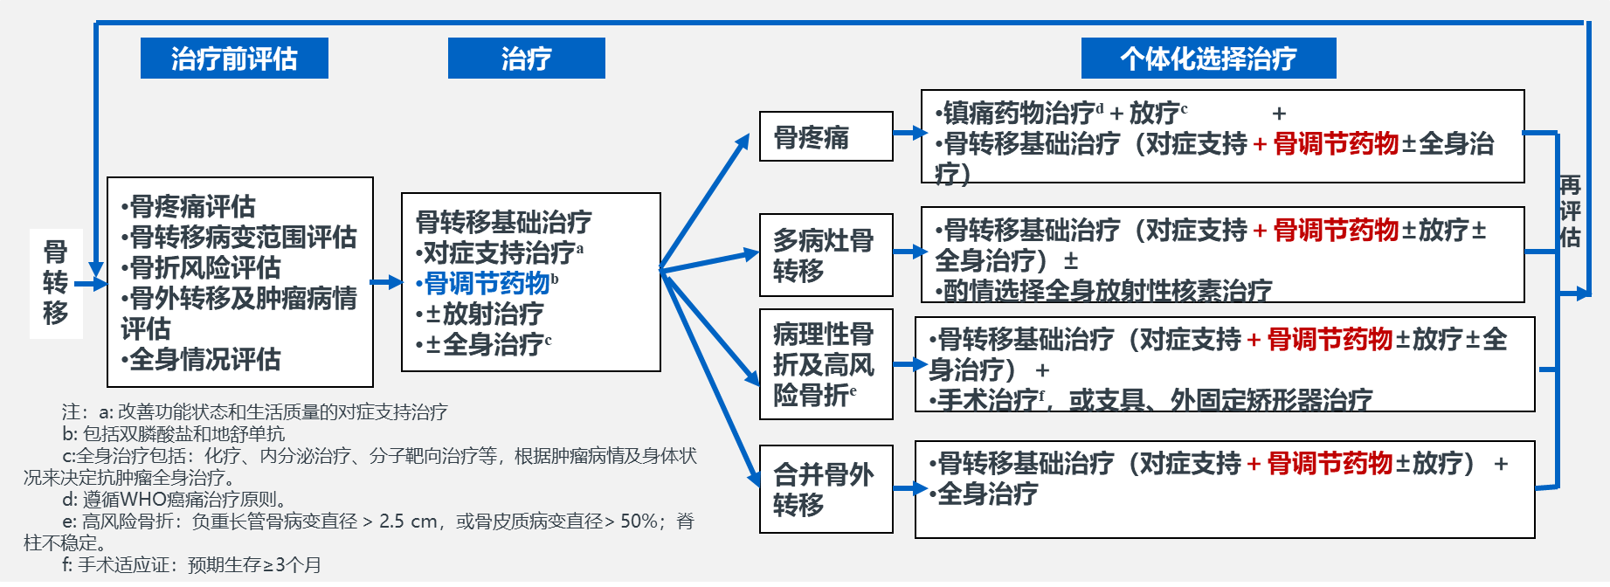
前列腺癌骨转移的治疗策略
各指南提出对于前列腺癌骨转移应采取多学科综合治疗，包括全身抗肿瘤治疗、镇痛治疗、放疗或放射性药物、外科治疗及骨靶向药物（应尽早使用并贯穿疾病始终）
1、恶性肿瘤骨转移及骨相关疾病临床诊疗专家组. 恶性肿瘤骨转移和骨相关疾病临床诊疗专家共识（2010 版）
2、Coleman R, et al. Ann Oncol. 2014 Sep;25 Suppl 3:iii124-37.
3、Shibata H, et al. ESMO Open 2016;1:e000037.

Slide 13


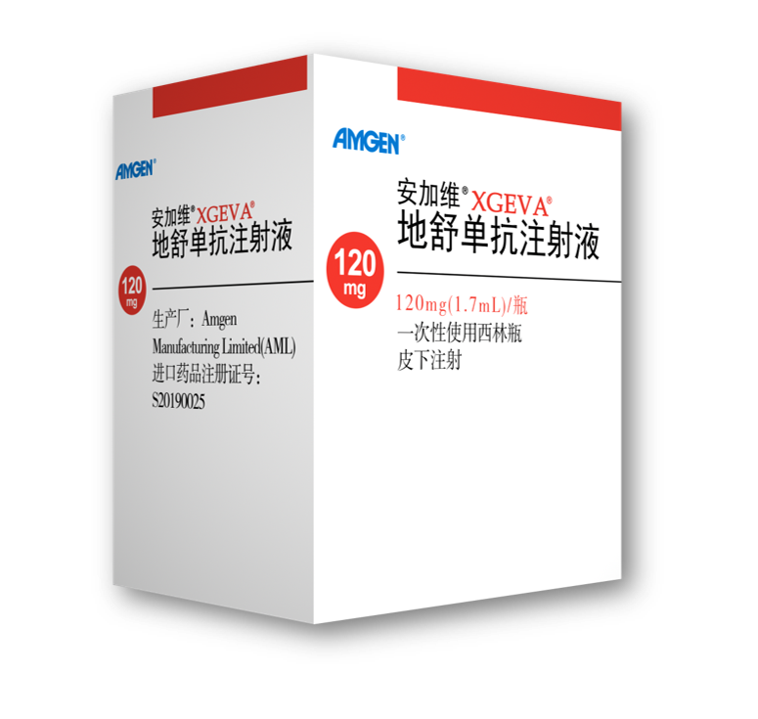
靶向抑制RANKL ，源头阻击骨相关事件，为前列腺癌患者带来新选择
骨破坏无针对性治疗时代 双膦酸盐被批准用于高钙血症
1980s
1990-2010
2010-2020
04
2020-2024
Tae, Jong Hyun, and In Ho Chang. Investigative and Clinical Urology 64.3 (2023): 219.
01
骨病治疗双膦酸盐时代
骨相关事件概念诞生 ，老药新用 ，各类双膦酸盐陆续获批用于骨病治疗
02
追本溯源、靶向RANKL —— 骨靶向药物治疗进入安加维® 时代
明确骨病机制、靶向RANKL； FDA陆续批准安加维®用于实体瘤骨转移、多发性骨髓瘤、骨巨细 胞瘤； NMPA批准安加维®用于骨巨细胞瘤
安加维®助力中国骨靶向药物治疗进入新时代
NMPA批准安加维®用于实体瘤骨转移和多发性骨髓瘤的治疗
2024年，安加维®治疗实体瘤骨转移和多发性骨髓瘤适应症进入国家医保目录
03
加上安加维，骨相关事件
更少发生、更晚发生

Slide 14
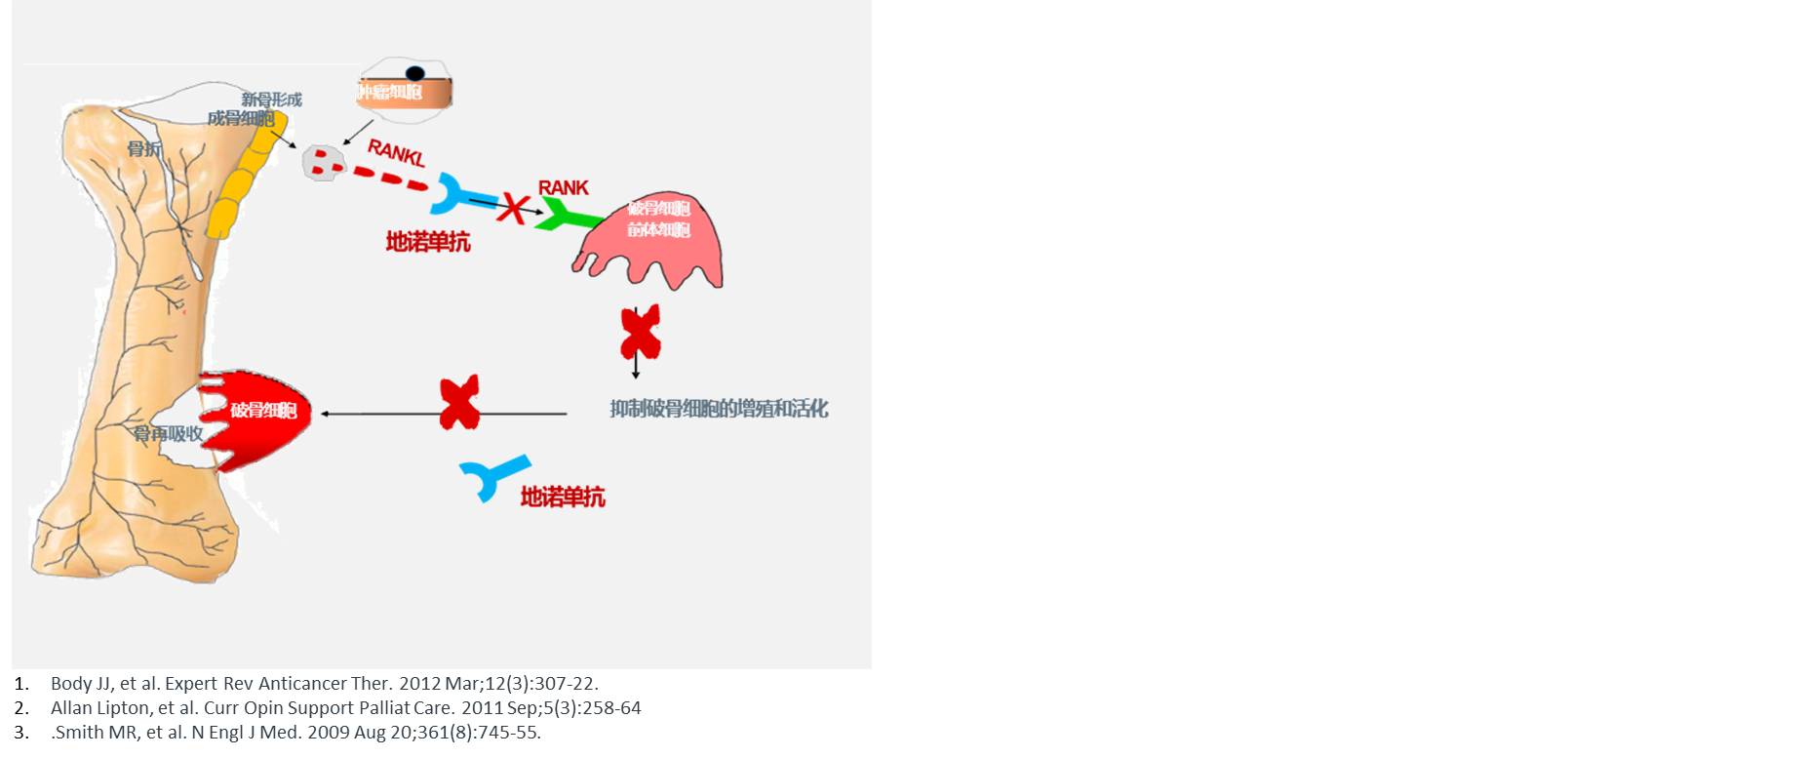
地舒单抗高亲和性/特异性结合RANKL，阻止破骨细胞的形成/增殖/存活，强效护骨，减少SREs的发生
雄激素剥夺疗法是转移性前列腺癌的标准一线治疗方法，却有增加骨吸收，降低骨密度，增加前列腺癌患者骨折的风险；
RANKL是一种由肿瘤细胞和成骨细胞分泌的蛋白，可与破骨细胞前体表面的RANK结合，促进破骨细胞的增殖和成熟，从而启动破骨细胞对骨质的吸收；
地舒单抗为RANKL抑制剂，可高亲和性和特异性结合RANKL，阻止破骨细胞及其前体表面的RANK活化，从而抑制破骨细胞的形成、增殖和存活，减少破骨细胞的骨吸收，增加骨密度，达到治疗前列腺癌骨转移的目的。

Slide 15
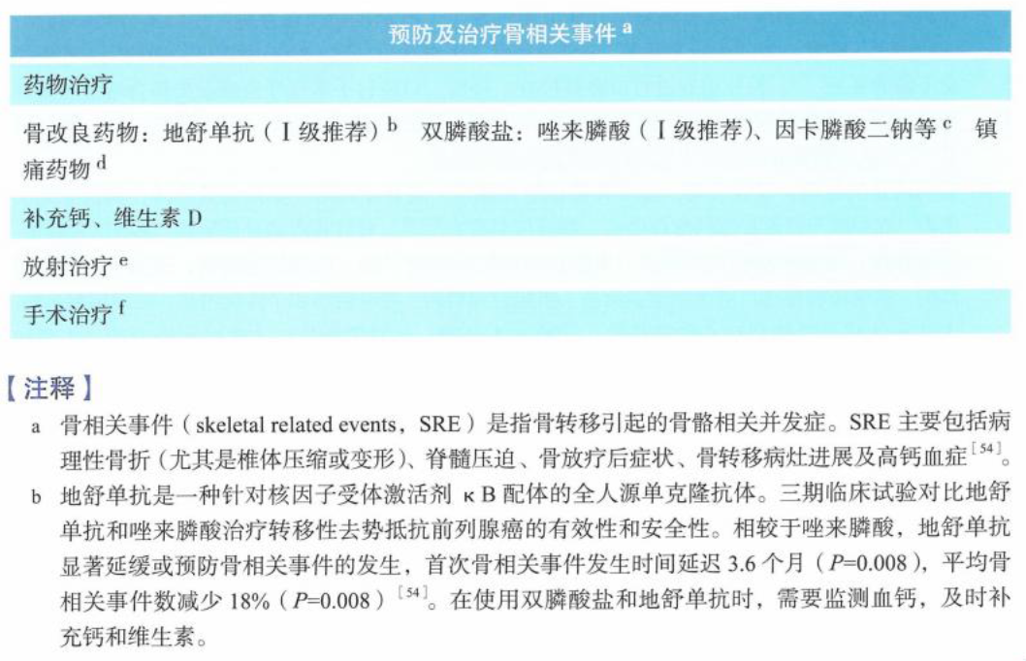
CSCO前列腺癌指南明确推荐地舒单抗用于预防及治疗骨相关事件
指南明确：
地舒单抗是一种针对核因子受体激活剂kB配体的全人源单克隆抗体。
相较于唑来麟酸，地舒单抗显著延缓或预防骨相关事件的发生，首次骨相关事件发生时间延迟3.6个月（P=0.008），平均骨
相关事件数减少18%（P=0.008）

Slide 16

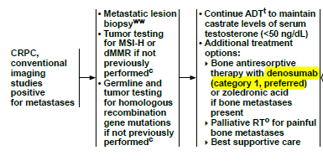
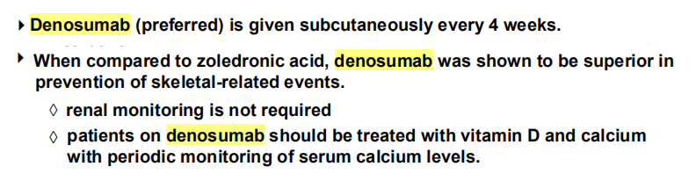
NCCN前列腺癌指南：地舒单抗是抗骨吸收药物治疗的1类首选
如果存在骨转移，使用地舒单抗（1类，首选）或唑来膦酸进行抗骨吸收治疗
地舒单抗预防和治疗SRE优于唑来膦酸
首选地舒单抗，皮下注射，4周⼀次
无需肾功能监测
应定期监监测血钙，并给予维维生素D和钙剂

Slide 17

其他国内外指南共识均推荐地舒单抗用于mPC骨转移SRE预防
前列腺癌骨转移和骨相关疾病
临床诊疗和专家共识
AUA晚期前列腺癌指南
骨改良药物治疗：推荐地舒单抗
mCRPC伴骨转移患者应给予骨保护药物（地舒单抗或唑来膦酸），预防SER
EAU前列腺癌指南
四肢骨转移瘤外科治疗指南
已确诊恶性肿瘤骨转移者，建议应用双膦酸盐、地舒单抗治疗，以延缓、降低骨相关事件的发生
地舒单抗可以很好地预防或延缓骨转移瘤患者骨相关事件的发生
mCRPC患者中，地舒单抗（每4周皮下注射120mg）与唑来膦酸（每4周静脉注射4mg）相比，显著延缓首次SRE时间
欧洲泌尿外科学会，EAU官网
中华外科杂志, 2018, 56(9):646-652.
中华骨科杂志.2019.39(24):1485-1495
J Urol. 2020 Sep 22_101097JU0000000000001376. doi_ 10.1097_JU.0000000000001376.

Slide 18
地舒单抗与双膦酸盐的主要差异
地舒单抗
双膦酸盐
全人源化IgG2单克隆抗体
每4周皮下注射一次，2min完成注射，快速简便，符合前列腺癌患者门诊开药随访的诊治方式
地舒单抗不通过肾脏清除，与免疫球蛋白清除路径一致，无论患者肾脏状况如何，都可给予地舒单抗
2021年3月1日起，进入国谈药品目录，价格从5298元下降80%到1060元一针。
2024年1月1日起，进入医保，实体瘤骨转移患者都可以报销，月治疗费用仅需200-300不等
平均半衰期：28天
化学制剂
抑制破骨细胞的再吸收功能和存活
静脉滴注，配置注射液及滴注需要至少60min以上，患者暴露时间长感冒样急性副反应多（发热，流鼻涕等）
双膦酸盐从骨组织释放回全身循环非常缓慢，通过肾脏清除---【双膦酸盐治疗骨转移肾功能不良事件发生率为9%-15%】
使用双膦酸盐应定期监测肾功能、充分补充水分，如果肾功能恶化则立即停止治疗
分布在骨矿物质表面
平均半衰期：6天

Slide 19
地舒单抗大型三期临床试验Study103
目的：评估地舒单抗治疗在去势抵抗型前列腺癌伴骨转移的患者中预防骨相关事件的疗效
方法：全球多中心、前瞻性、随机、双盲、活性药物对照的III期临床研究
关键纳入标准：
去势抵抗型前列腺癌
≥1个骨转移
关键排除标准：
正在接受或之前接受过双膦酸酸盐静脉注射治疗
地舒单抗120 mg SC和
安慰剂IV Q4W（n=950）
主要终点
首次发生骨相关事件（SRE）的时间
随机化
N=1901
唑来膦酸4mg IV 和
安慰剂SC Q4W（n=951）
推荐：每天补充钙（≥500毫克）和维生素D（≥400U）
Fizazi, et al. Lancet, 2011, 377(9768):813-22.

Slide 20
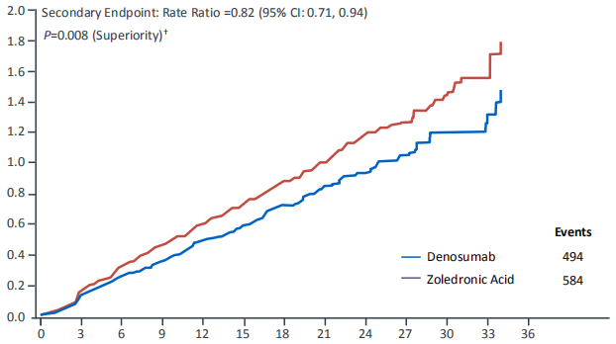

地舒单抗与双膦酸盐相比作用更强效
Study103研究显示：与唑来膦酸相比，它能显著延缓SRE发生时间达3.6个月，降低18%的SRE风险。
主要终点：地舒单抗 vs 唑来膦酸
延迟首次出现SRE的时间
次要终点：地舒单抗 vs 唑来膦酸
延迟首次及随后出现SRE的时间
1.00
首次SRE风险
多次SRE风险
首次及随后SRE风险
0.75
18%
18%
18%
主要终点：
HR=0.82（0.71~0.95）
P=0.0002（非劣效性）
P=0.008（优效性）
HR=0.82（0.71~0.95）
P=0.0002（非劣效性）
P=0.008（优效性）
每位患者的SRE累积平均数
次要终点：
RR=0.82（0.71~0.94）
P=0.008（优效性）
HR=0.82（0.71~0.94）
P=0.008（优效性）
0.50
无SRE的患者比例
0.25
至首次发生SRE时间（月）
骨相关事件
地舒单抗 20.7
唑来膦酸 17.1
3.6
个月
地舒单抗 494
唑来膦酸 584
0.00
0
3
6
9
12
15
18
21
24
27
时间 (月)
时间 (月)
Fizazi, et al. Lancet, 2011, 377(9768):813-22.

Slide 21
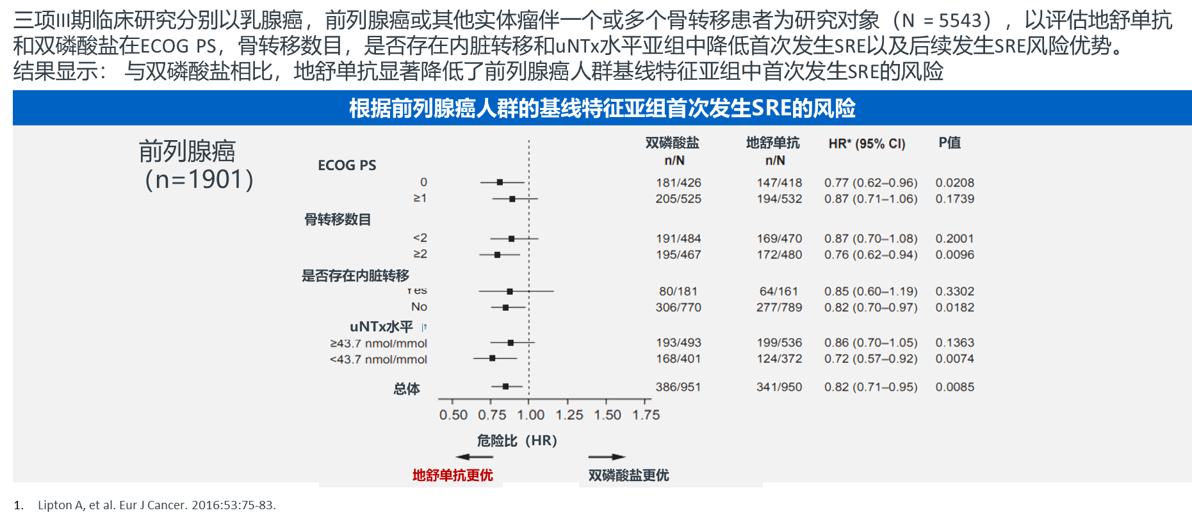
并且各亚组分析均显示地舒单抗预防SRE优于唑来膦酸

Slide 22
前列腺癌骨转移治疗临床实践——案例1
现病史
主诉：尿频尿急，夜尿增多半年余，加重10天
查体：肛门指诊：肛周无肿物突出，肛门括约肌反射良好，肛管直肠未触及肿物，可触及增大的前列腺，呈II度增大，约5.5*5.0cm，表面可触及结节，质韧，中间沟消失，无压痛。
患者：黄xx， 男性， 61岁, 慢性病程
阳性症状：患者半年余前开始出现尿频尿急，约10余次/日，伴夜尿增多，约4-5次/夜，伴排尿不畅，排尿费力，排尿间隙中断，排尿后点滴不尽，偶有血尿，偶伴血块随尿液排出，小便变细，
阴性症状：无漏尿，无血精或射精量少，无排便困难及里急后重，无勃起障碍，无骨盆、下背部、大腿麻木疼痛等不适
外院诊疗史
外院盆腔MR平扫+增强：前列腺癌，病灶突破包膜，累及膀胱、双侧精囊腺，伴右侧盆壁、髂血管旁多发淋巴结转移，双侧骨盆各组成骨、所示双侧股骨上段、S2椎体多发骨转移，建议穿刺活检。
外院PSA：总前列腺特异性抗原：53.85ng/ml，游离前列腺特异性抗原：50.0ng/ml
外院用药：口服坦索罗辛缓释胶囊及银花泌炎灵治疗

Slide 23
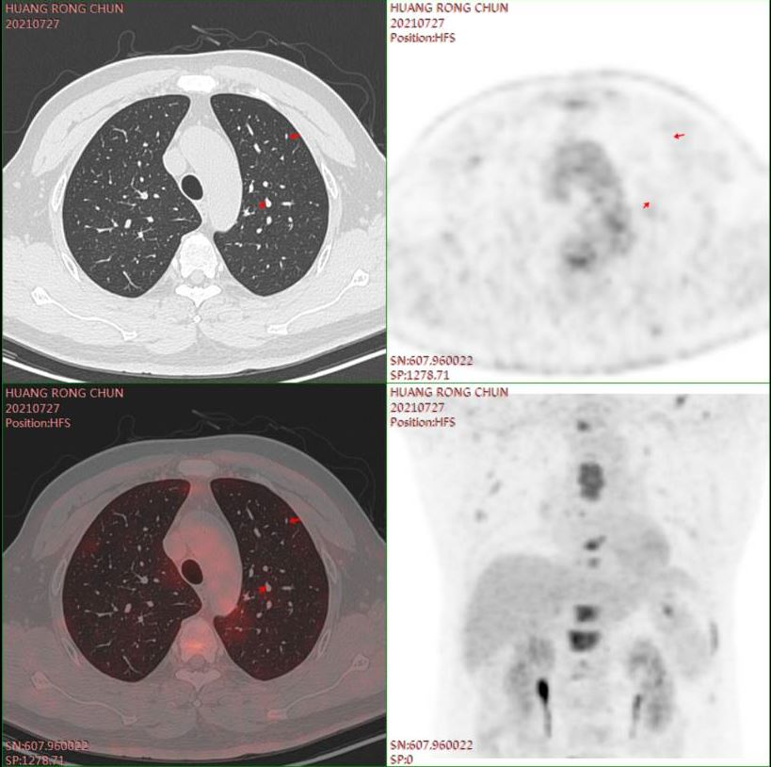
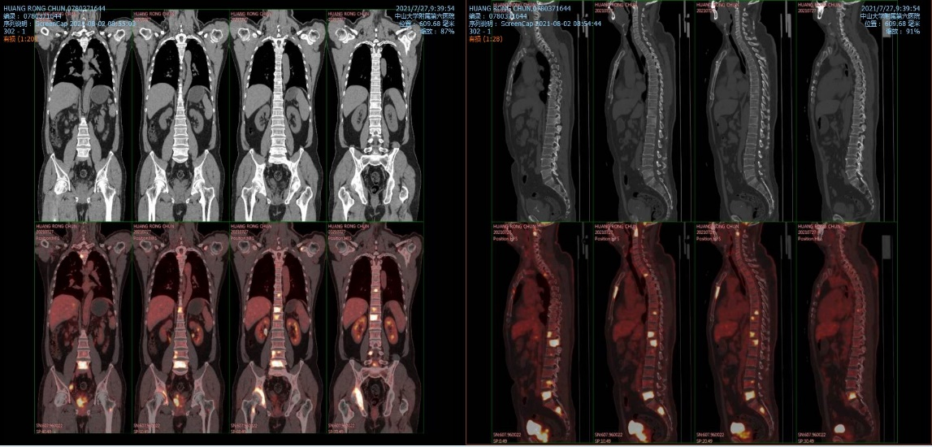
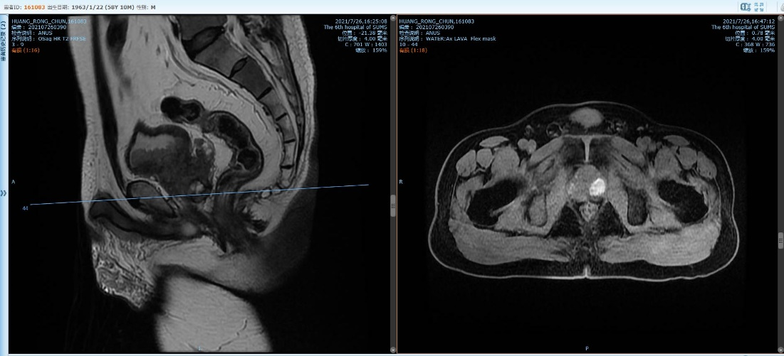
患者辅助检查——实验室及影像检查
前列腺抗原比值:0.05;总前列腺特异性抗原:593.76ng/ml↑;游离前列腺特异性抗原:> 30.000ng/ml↑
18F-PSMA+18F-FDG联合显像：
①前列腺癌，累及膀胱及双侧精囊腺。中段直肠系膜区、右侧盆腔（近腹壁下）、右侧髂外动脉旁多发淋巴结转移。
②全身多发骨转移、CT扫描相应骨质多呈成骨性骨质改变；PET/CT拟分期：T4N1M1。

Slide 24
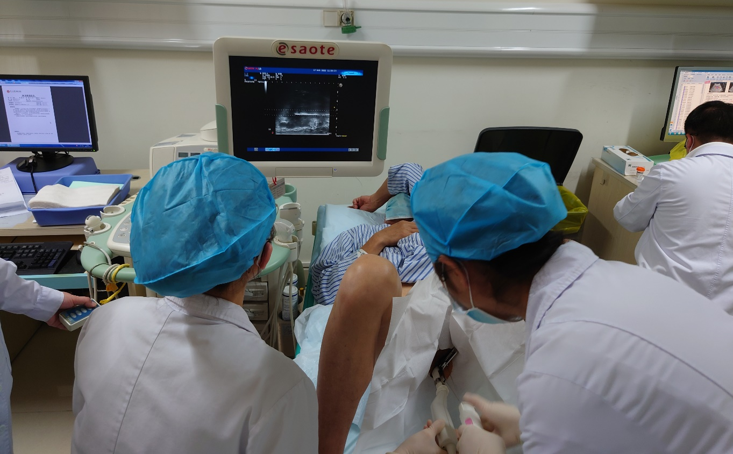
患者无痛穿刺检查及诊断
1.（右外1.5cm）前列腺癌，腺泡型腺癌，Gleason评分：4+5=9分，ISUP Grade Group 5，癌组织占穿刺组织约70%。
2.（右外2.5cm）前列腺癌，腺泡型腺癌，Gleason评分：5+4=9分，ISUP Grade Group 5，癌组织占穿刺组织约85%。
3.（右内1.5cm）前列腺癌，腺泡型腺癌，Gleason评分：4+5=9分，ISUP Grade Group 5，癌组织占穿刺组织约45%。免疫组化：P504s（+），P63示肌上皮缺失。
4.（右内2.5cm）前列腺癌，腺泡型腺癌，Gleason评分：5+4=9分，ISUP Grade Group 5，癌组织占穿刺组织约80%。免疫组化：P504s（+），P63示肌上皮缺失。
5.（左内1.5cm）前列腺癌，腺泡型腺癌，Gleason评分：4+4=8分，ISUP Grade Group 4，癌组织占穿刺组织约10%。免疫组化：P504s（+），P63示肌上皮缺失。
6.（左内2.5cm）前列腺癌，腺泡型腺癌，Gleason评分：5+5=10分，ISUP Grade Group 5，癌组织占穿刺组织约5%。免疫组化：由于癌灶过小，免疫组化切片内未见癌灶。
7.（左外1.5cm）前列腺癌，腺泡型腺癌，Gleason评分：4+5=9分，ISUP Grade Group 5，癌组织占穿刺组织约10%。
8.（左外2.5cm）前列腺癌，腺泡型腺癌，Gleason评分：5+4=9分，ISUP Grade Group 5，癌组织占穿刺组织约5%。免疫组化：P504s（+），P63（-）。
9.（左外2cm）前列腺癌，腺泡型腺癌，Gleason评分：4+5=9分，ISUP Grade Group 5，癌组织占穿刺组织约10%。免疫组化：P504s（+），P63（-）。
10.（左内3cm）穿刺组织内未见癌。免疫组化：P63肌上皮（+），P504s（-）。
11.（右内3cm）前列腺癌，腺泡型腺癌，Gleason评分：4+5=9分，ISUP Grade Group 5，癌组织占穿刺组织约30%。
12.（右外2cm）前列腺癌，腺泡型腺癌，Gleason评分：5+4=9分，ISUP Grade Group 5，癌组织占穿刺组织约80%。免疫组化：P504s（+），P63示肌上皮缺失。
疾病诊断：
1.前列腺癌全身多发骨转移T4N1M1
2.慢性膀胱炎

Slide 25
患者治疗方案
1、诺雷德，比卡鲁胺片(康士得) ，头孢呋辛酯片，盐酸坦索罗辛缓释胶囊；
2、骨靶向药物治疗：
2021-08-12、2021-09-11、2021-10-10、2021-11-15、2021-12-12、2022-1-9、2022-2-13、2022-3-13、2022-4-9、2022-5-7、2022-6-7、2022-7-9、2022-8-8、2022-9-6规范使用地舒单抗120mg治疗，患者骨痛显著改善，未发生SREs。
【药品名称】
通用名称：地舒单抗注射液
商品名称：安加维® /XGEVA®
英文名称：Denosumab Injection
汉语拼音：Dishudankang Zhusheye
【成份】
安加维（地舒单抗）是一种人 IgG2 单克隆抗体，与人 RANKL 结合。地舒单抗的分子量大约为 147 kDa，由基因工程哺乳动物（中国仓鼠卵巢）细胞生产。每瓶单剂量的安加维含 120 mg 地舒单抗、乙酸盐（18 mM）、聚山梨酯 20（0.01%）、山梨醇（4.6%）、注射用水（USP）和氢氧化钠，pH 为 5.2。
【性状】
安加维为无菌、不含防腐剂的澄清、无色至淡黄色溶液。
【适应症】
实体肿瘤骨转移和多发性骨髓瘤
用于实体肿瘤骨转移患者或多发性骨髓瘤患者的治疗，以延迟或降低骨相关 事件（病理性骨折、脊髓压迫、骨放疗或骨手术）的发生风险。
骨巨细胞瘤
用于治疗不可手术切除或者手术切除可能导致严重功能障碍的骨巨细胞瘤， 包括成人和骨骼发育成熟（定义为至少 1 处成熟长骨且体重≥45 kg）的青少年患者（参见【临床试验】）。
【规格】
120 mg（1.7 mL）/瓶
【用法用量】
重要的给药说明
安加维仅可通过皮下途径给药，不能通过静脉、肌内或皮内途径给药。
同时需要给予钙和维生素D 以治疗或预防低钙血症（参见【注意事项】）。安加维不应与双膦酸盐合并用药。
实体肿瘤骨转移和多发性骨髓瘤
安加维的推荐剂量为 120 mg 每 4 周 1 次，于上臂、大腿上部或腹部皮下给药。
准备与给药
在给药前目视检查安加维是否存在颗粒物质和变色。安加维是澄清、无色至 淡黄色的溶液，可能含微量半透明至白色蛋白质颗粒。如果溶液变色或浑浊，或 溶液含大量颗粒或外来颗粒物，请勿使用。
在给药前， 从冰箱中取出安加维，并置于原包装中恢复至室温（最高25°C/77°F）。该过程一般需要 15 至 30 分钟。请勿使用其他任何方式加热安加维（参见【贮藏】）。
使用 27G（gauge）针吸出并注射西林瓶中的所有内容物。请勿重复将针头插入药瓶。请将一次性使用过的，或针头插入过的药瓶丢弃。

Slide 26
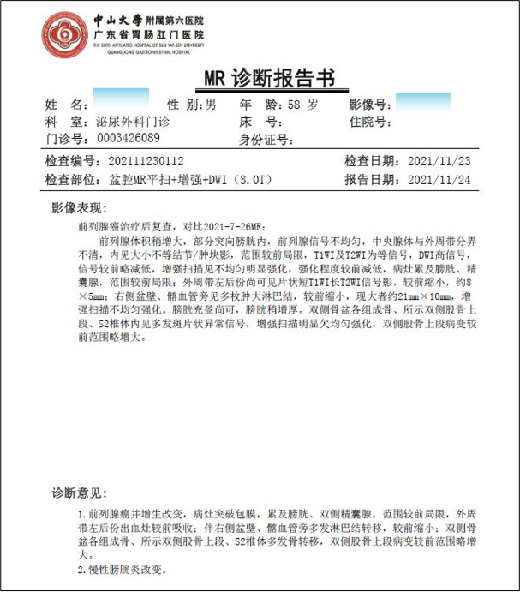
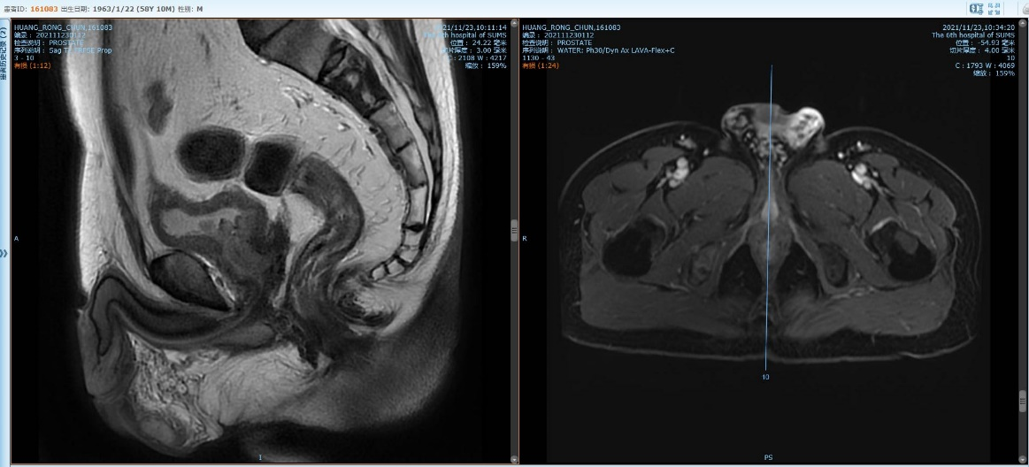
患者治疗评估
2021-07-28 MR平扫+增强：
治疗前后对比
2021-11-24 MR平扫+增强：
2021-11-24MR平扫+增强：
诊断意见:1.前列腺癌并增生改变,病灶突破包膜,累及膀胱、双侧精囊腺,范围较前局限,外周带左后份出血灶较前吸收:伴右侧盆壁、髂血管旁多发淋巴结转移,较前缩小: 双侧骨盆各组成骨、所示双侧股骨上段、S2椎体多发骨转移,双侧股骨上段病变较前范围略增大。2.慢性膀胱炎改变。

Slide 27
患者治疗评估
肿瘤标志物：T-PSA值变化，经内分泌治疗PSA持续降低，2022年6月随访降低至7.45ng/ml

Slide 28
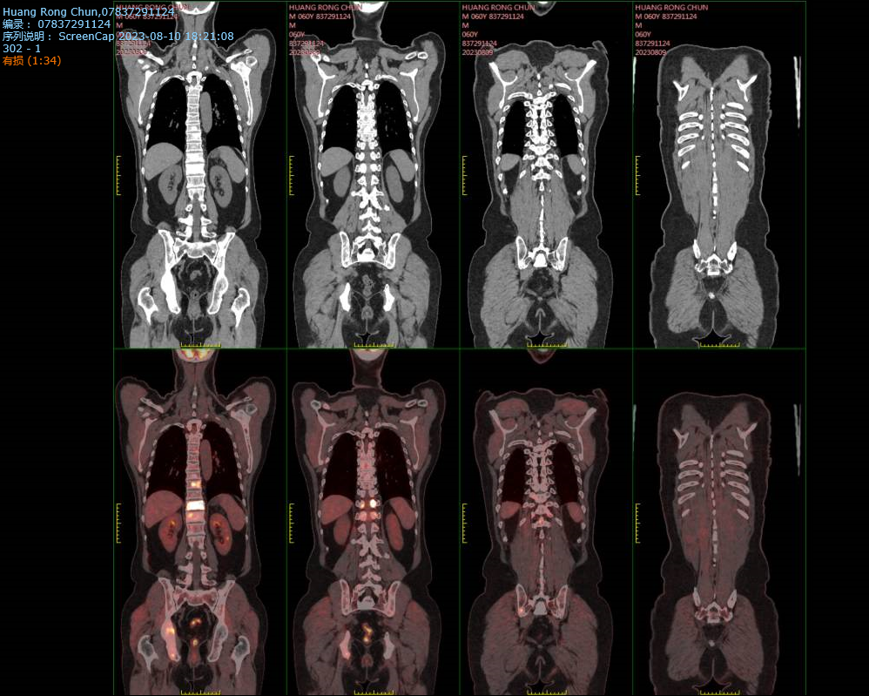
患者治疗评估
2023/8/9 PET/CT全身显像
“前列腺癌内分泌治疗后”：前列腺肿瘤病灶范围较前稍增大，局部累及膀胱、双侧精囊腺，糖代谢较前明显增高，PSMA摄取较前稍减低；前列腺-直肠间隙新发结节，伴异常放射性浓聚，考虑肿瘤浸润/转移。
右侧髂外动脉旁淋巴结转移，较前明显缩小；左侧髂外动脉旁及中段直肠系膜区多发淋巴结转移，较前增大。
全身多发骨转移（具体如上述），其中左侧第6前肋病灶较前新增，大部分PSMA摄取较前明显减低，部分病灶糖代谢较前增高。

Slide 29
患者治疗心得
加上安加维，骨相关事件
更少发生、更晚发生
治疗期间每月规律使用地舒单抗；
治疗期间无不良反应，无颌骨坏死或低钙血症，安全可耐受
该病例提示，对于确诊骨转移的晚期前列腺癌患者，尽早启动地舒单抗能够降低脊髓压迫等骨相关事件出现风险

Slide 30

患者病例小结
1，PCa骨转移发生率高，引发SRE与疼痛问题，严重危害患者健康与生活质量，指南推荐患者确诊骨转移后应尽早使用骨改良药物，并贯穿疾病始终。
2，地舒单抗是目前首个且唯一一个RANK配体抑制剂，预防SRE，保持骨健康；
3，本病例中患者确诊骨转移后即开始使用地舒单抗治疗以预防SREs，目前已使用13个疗程，患者未发生骨相关事件，病情稳定，治疗安全性良好；

Slide 31
前列腺癌骨转移治疗临床实践——案例2
性别：男性
年龄：60岁
主诉：排尿困难1年余
查体：肛门指检可触及增大的前列腺，呈II度增大，无压痛
现病史：患者2024年因排尿困难尿流辨析来我院就诊，盆腔MRI示前列腺中央腺区右前份结节样病变，不排除前列腺癌，前列腺穿刺示前列腺增生症伴前列腺炎，未予重视，2025年02月再次因尿频来我院就诊。

Slide 32
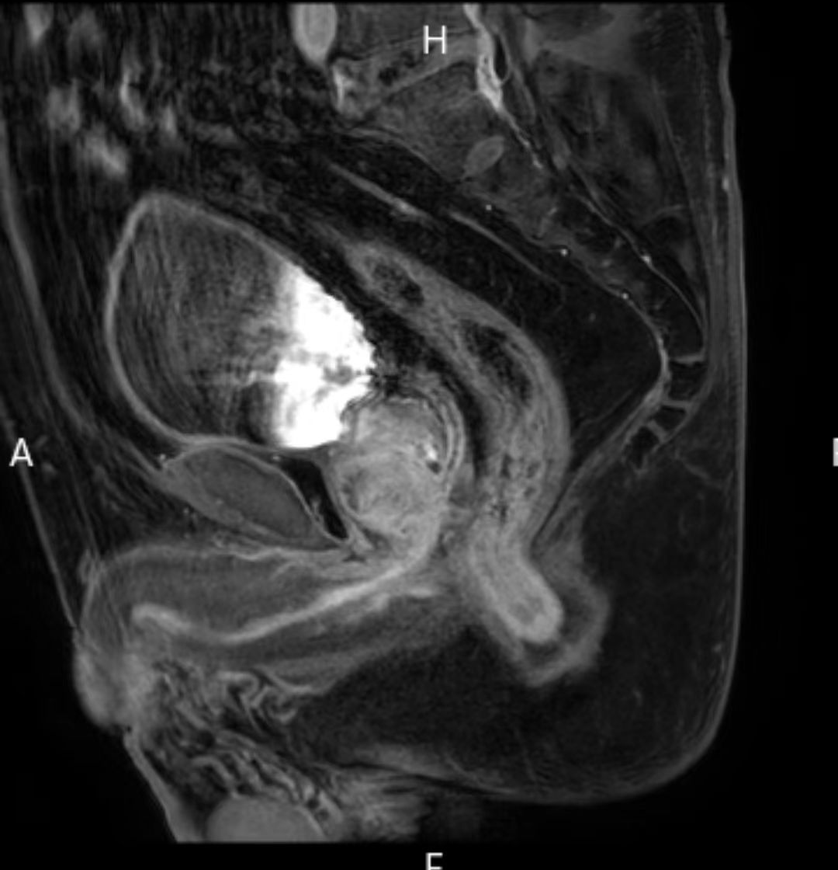
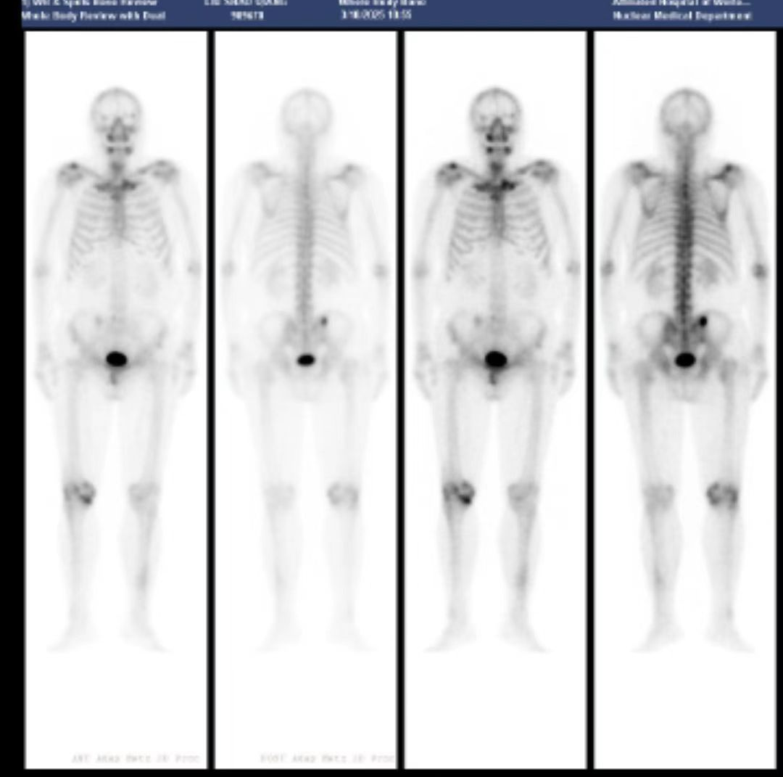
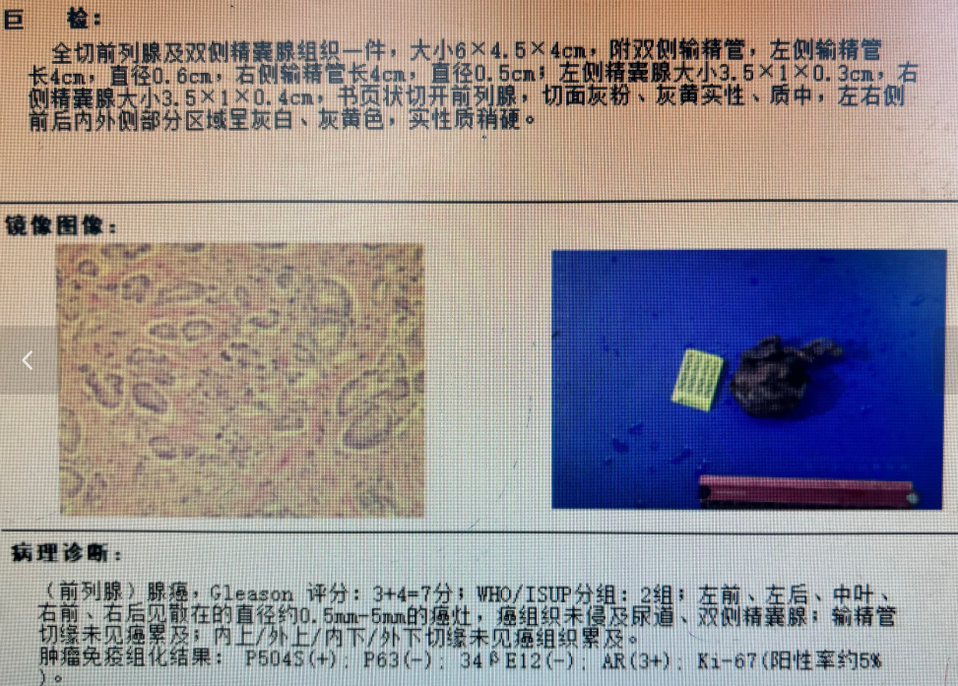
患者辅助检查及诊断
2025年2月腹部MRI检查示
前列腺中央腺区右前份结节，血运丰富，前列腺炎伴前列腺肥大，前列腺中央腺区右后份类圆形 结节。
2025年3月10日骨ECT
检查描述：右侧肩关带及右侧髂骨部位局限性放射性增高，结合临床考虑骨转移不除外，建仪随诊观察。
2025年2月前列腺穿刺及病理检查
检查描述：前列腺穿刺组织结合免疫组化符合腺癌，直径0.3mm，GS 3+3=6分，WHO/ISUP分级 1级
疾病诊断
转移性前列腺癌

Slide 33
患者治疗方案
2025年3月接受腹腔镜下前列腺癌根治术，术后病理示腺癌，GS 3+4=7，WHO/ISUP 2组，诊断前列腺癌pT2cN0M1b，IVb期。
患者存在骨转移，需要进行去势升级，术后接受戈舍瑞林微球+达罗他胺+多西他赛及地舒单抗骨保护治疗，每月规范使用地舒单抗120mg
【药品名称】
通用名称：地舒单抗注射液
商品名称：安加维® /XGEVA®
英文名称：Denosumab Injection
汉语拼音：Dishudankang Zhusheye
【成份】
安加维（地舒单抗）是一种人 IgG2 单克隆抗体，与人 RANKL 结合。地舒单抗的分子量大约为 147 kDa，由基因工程哺乳动物（中国仓鼠卵巢）细胞生产。每瓶单剂量的安加维含 120 mg 地舒单抗、乙酸盐（18 mM）、聚山梨酯 20（0.01%）、山梨醇（4.6%）、注射用水（USP）和氢氧化钠，pH 为 5.2。
【性状】
安加维为无菌、不含防腐剂的澄清、无色至淡黄色溶液。
【适应症】
实体肿瘤骨转移和多发性骨髓瘤
用于实体肿瘤骨转移患者或多发性骨髓瘤患者的治疗，以延迟或降低骨相关 事件（病理性骨折、脊髓压迫、骨放疗或骨手术）的发生风险。
骨巨细胞瘤
用于治疗不可手术切除或者手术切除可能导致严重功能障碍的骨巨细胞瘤， 包括成人和骨骼发育成熟（定义为至少 1 处成熟长骨且体重≥45 kg）的青少年患者（参见【临床试验】）。
【规格】
120 mg（1.7 mL）/瓶
【用法用量】
重要的给药说明
安加维仅可通过皮下途径给药，不能通过静脉、肌内或皮内途径给药。
同时需要给予钙和维生素D 以治疗或预防低钙血症（参见【注意事项】）。安加维不应与双膦酸盐合并用药。
实体肿瘤骨转移和多发性骨髓瘤
安加维的推荐剂量为 120 mg 每 4 周 1 次，于上臂、大腿上部或腹部皮下给药。
准备与给药
在给药前目视检查安加维是否存在颗粒物质和变色。安加维是澄清、无色至 淡黄色的溶液，可能含微量半透明至白色蛋白质颗粒。如果溶液变色或浑浊，或 溶液含大量颗粒或外来颗粒物，请勿使用。
在给药前， 从冰箱中取出安加维，并置于原包装中恢复至室温（最高25°C/77°F）。该过程一般需要 15 至 30 分钟。请勿使用其他任何方式加热安加维（参见【贮藏】）。
使用 27G（gauge）针吸出并注射西林瓶中的所有内容物。请勿重复将针头插入药瓶。请将一次性使用过的，或针头插入过的药瓶丢弃。

Slide 34
患者随访及小结
患者术后定期随访，复查睾酮、PSA均迅速下降，睾酮达到完全去势水平，治疗期间，患者未发生大汗、潮红、骨痛等不良反应，注射部位无红疹、发痒等不良事件。
该患者是一名转移性前列腺癌患者，患者局部下尿路症状明显，且存在骨转移，需要进行去势升级，迅速降低睾酮。
该患者接受了原发灶手术切除，术后接受了戈舍瑞林微球+多西他赛+达罗他胺三联治疗，耐受良好，治疗后睾酮迅速降低并持续稳定在去势水平，未见睾酮波动。
患者及时规范使用地舒单抗，未见新增转移灶，无骨相关事件发生。

Slide 35
患者病例治疗心得
1，该病例提示，转移性前列腺癌患者可能出现原发灶以及转移灶局部症状，戈舍瑞林微球通过去势升级，能够使前列腺癌患者睾酮水平显著抑制，降低肿瘤的进展风险，是一种理想的ADT药物。
2，本病例中患者确诊骨转移后即开始使用地舒单抗治疗以预防SREs，患者同时使用内分泌治疗+化疗，无药物相互作用，未发生骨相关事件，病情稳定，治疗安全性良好；

Slide 36
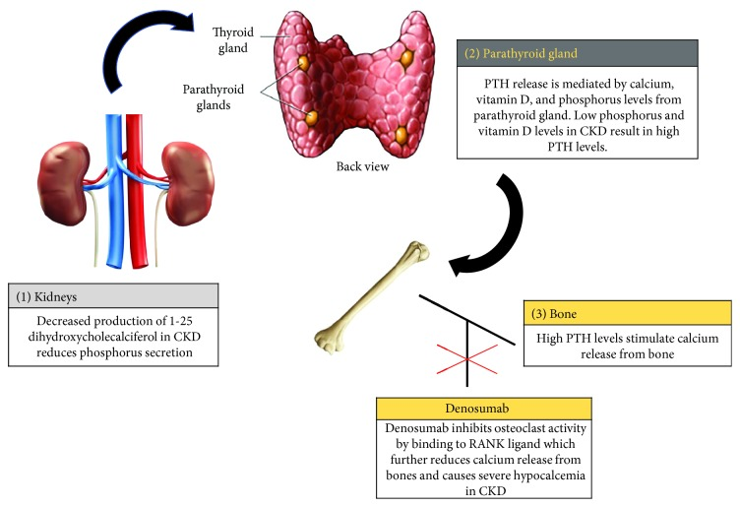
地舒单抗的安全性管理
（2）甲状旁腺
甲状旁腺激素（PTH）由维生素D 、磷等调控。肾功能损伤可继发甲状旁腺亢进，导致PTH分泌增加
地舒单抗作为RANKL抑制剂，总体安全性良好，但需重点关注低钙血症与下颌骨坏死的预防。
治疗期间应常规补充钙剂（≥500mg/日）及维生素D（≥400IU/日），并定期监测血钙水平，以降低低钙血症风险。
用药前必须进行口腔健康评估，完成必要牙科治疗；治疗期间尽量避免侵入性口腔操作，以预防下颌骨坏死。
其不经肾脏代谢，肾功能不全患者无需调整剂量，较双膦酸盐更具优势。通过规范监测与主动干预，地舒单抗的不良反应可防可控，能够支持患者长期用药。
（3）骨骼
（1）肾脏
高PTH导致骨转换活跃（骨吸收和骨形成加快）。此时血清钙的稳定主要依赖骨转换
肾功能损伤患者会出现维生素D缺乏，血磷代谢紊乱
（4）骨靶向药物
骨靶向药物治疗后快速抑制骨吸收作用，减少血钙释放。但骨形成仍继续，此时如未充分补钙则易导致低钙血症。

Slide 37


总结
前列腺癌癌骨转移治疗的目标
地舒单抗的优势
骨转移发生率不断升高，尽管诊疗方案不断升级，但骨转移仍是影响患者总生存的重要因素
骨转移难以根除，损害患者生存、持续导致骨破坏，导致骨相关事件（SRE）；以病理性骨折、脊髓压迫为代表的SRE可能给患者带来严重损害，患者如履薄冰
骨保护治疗让“骨相关事件更少、更晚发生”，助力实现“骨转移瘤与骨破坏全面抑制”的骨转移治疗目标， 骨转移患者有望获得真正高质量的长生存
RANKL恶性循环是骨转移难治、恶化的根源，治疗骨转移，靶向RANKL是最近的路
系统治疗加上安加维® SRE更少发生、更晚发生，避免严重损害
安加维® 改善患者生活质量，持续优于唑来膦酸、无疼痛与轻度疼痛患者同样获益
安加维® 安全性良好、急性期反应发生率低，皮下注射更便捷，临床更安心
安加维® 治疗骨转移，强效、安全、便捷、医保无忧

